Slide 1

Cosas pequeñas y sencillas
"Por medio de cosas pequeñas y sencillas se realizan grandes cosas" para edificar un testimonio inquebrantable que soporte las tormentas del mundo.

Slide 2
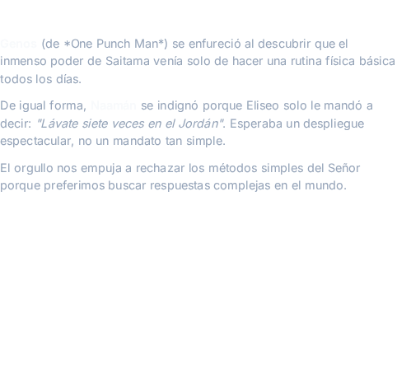


¿Esperando un gran secreto?
Dinámica de Grupo
¿Qué hábitos básicos del Evangelio solemos descuidar porque no vemos efectos espectaculares de inmediato?

Slide 3


El orgullo frente al lodo
Ríos de Damasco
El Río Jordán
Abana y Farfar eran majestuosos y limpios. Representan la sabiduría del mundo, lo intelectualmente popular, los estándares de orgullo y nuestra propia comodidad personal.
Un río de aguas comunes y lodosas. Representa los canales del Señor: sencillos, humildes y que requieren obediencia exacta más allá del orgullo personal.
Dinámica de Grupo
¿Por qué el "lodo" del Jordán (los mandamientos cotidianos) a veces choca con el orgullo de la mente moderna?

Slide 4
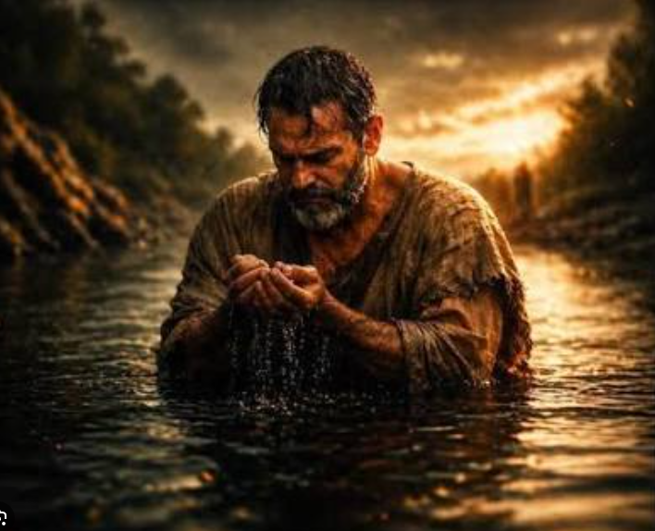

Las siete sumergidas
Sumergirse 6 veces en el río Jordán no curaba a Naamán de su lepra. Ningún milagro ocurre si nos quedamos a las puertas de la obediencia exacta.
La séptima sumergida representa la obediencia constante, ininterrumpida y sin reservas, que es donde verdaderamente se desata el poder del cielo.
Dinámica de Grupo
¿Cómo entrenamos la constancia de sumergirnos "la séptima vez" en nuestros estudios u oraciones cuando nos sentimos cansados?

Slide 5


Poder en pequeños hábitos
1. Estudio diario de Escrituras
"Consideren el estudio de las Escrituras que debemos incorporar en nuestra vida diaria, según se nos ha enseñado. O consideren las oraciones personales y las oraciones familiares de rodillas... Consideren la asistencia de los jóvenes a Seminario y de los jóvenes adultos a Instituto. Si bien cada una de estas actividades pueden parecer pequeñas y sencillas, con el tiempo producen un poderoso incremento y crecimiento espirituales..."
2. Oración personal y de rodillas
3. Asistencia a Seminario
Dinámica de Grupo
¿De qué formas han sentido la compañía del Espíritu Santo al mantener estos 3 hábitos?
— Presidente Dallin H. Oaks, "Cosas pequeñas y sencillas", Mayo de 2018

Slide 6

¿Tu séptima sumergida?
Naamán tuvo que humillarse, escuchar consejos sabios y perseverar con constancia absoluta. El lodo del Jordán se convirtió en su camino de sanación total.
ACEPTA EL DESAFÍO
Dinámica de Grupo
Define tu compromiso diario de hábitos espirituales en tu diario de estudio y compártelo con tu compañero.

